Slide 1
CARRERA DE INGENIERÍA EN SISTEMAS E INFORMÁTICA
TEMA:
DESARROLLO E IMPLANTACIÓN DE UN SISTEMA DE ADMINISTRACIÓN PARA LA EMPRESA TABLEROS ÉDISON
AUTORES: PAUCAR GUANOLUISA MARCO VINICIO
QUISHPI CONDO DANIEL
DIRECTOR: ING. RON EGAS MARIO BERNABE
SANGOLQUÍ
2016

Slide 2
Contenido
Tema
Antecedentes
Justificación e importancia
Objetivos Generales
Objetivos Específicos
Herramientas utilizadas
Metodología
Desarrollo
Ejecución del proyecto
Conclusiones y Recomendaciones

Slide 3
1.-Tema:
DESARROLLO E IMPLANTACIÓN DE UN SISTEMA DE ADMINISTRACIÓN PARA LA EMPRESA TABLEROS ÉDISON.
2.- Planteamiento del problema.
Importancia de tener control y administración de la información.
3.- Antecedentes
Pequeña empresa
Construcción tableros

Slide 4
Justificación e importancia
No cuenta con un sistema.
Retraso en la entrega de reportes.
Solución inmediata a todos los procesos.
Automatizar los procesos.

Slide 5
Objetivos
Generales:
Realizar el desarrollo e implantación de un sistema de administración para la empresa TABLEROS ÉDISON.
Específicos:
Especificar los requerimientos del Sistema a desarrollar.
Realizar el análisis y diseño del Sistema.

Slide 6
Específicos
Desarrollar el Sistema con una herramienta segura y confiable.
Realizar las pruebas del Sistema.
Implantar el sistema.

Slide 7
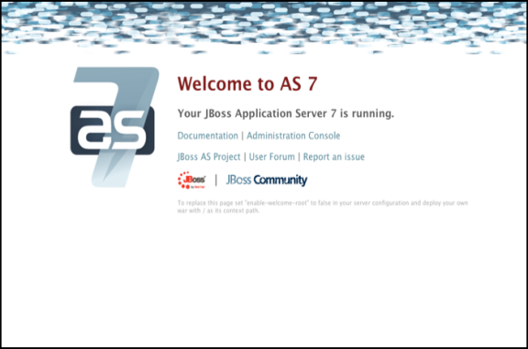
DESARROLLO SISTEMA SISPRO Herramientas Utilizadas

Slide 8
Java
Lenguaje programación orientado a objetos.
Características:
Multitareas
Multiplataforma
Robusta

Slide 9
IDE Eclipse
Es una plataforma de desarrollo open source basada en java.
Jboss:
Jboss es un servidor de aplicaciones
PostgreSQL:
Estabilidad , potencia, robustes
Copia de seguridad en caliente

Slide 10
Metodología
Conjunto de herramientas , técnicas, procedimientos para desarrollar Sistemas.
Metodología Scrum:
Basa en ejecutarse en forma de bloque cortos
Metodología Cascada:
El inicio de cada etapa debe esperar la finalización de la etapa anterior

Slide 11
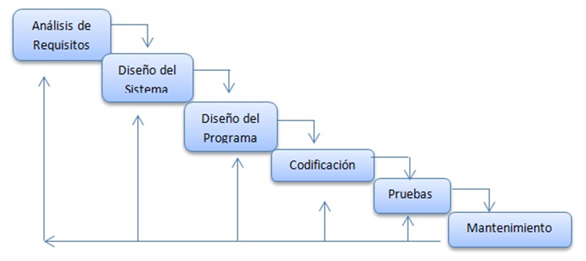
Etapas de proceso para desarrollo de Software
SCRUM
CASCADA

Slide 12
Etapas Scrum
1.- Funcionalidad y proceso de Scrum
Ejecutar se en forma de bloques cortos.
2.- Sprint.
módulos, procesos que serán revisados por el cliente.
3.- (Product Backlog).
Conjunto de requerimientos que se asocian al proyecto.
4.- Definición del Sprint (Sprint Backlog).
Documento que describan las tareas.

Slide 13
Etapas Scrum
5.- Ejecución del Sprint
Período de tiempo entre 1 y 4 semanas.
6.- Entrega.
Se dispondrá de una porción de la aplicación potencialmente definitiva.
7.- Evolución del proyecto (Burn down):
Documento que refleja el estado del proyecto

Slide 14
Reuniones de trabajo en un contexto Scrum
1.- Planificación de sprint:
Se realiza al principio de cada ciclo.
2.- Reunión diaria:
Se realiza al comienzo de cada día.
3.- Revisión de sprint:
concluido el ciclo de sprint, se mantiene una reunión
4.- Retrospectiva de sprint:
Realizan una valoración del trabajo

Slide 15
Identificación de roles y tareas
Administrador
Bodeguero
Cliente
Secretaria
Técnico operador

Slide 16
Modelo de caso de uso

Slide 17
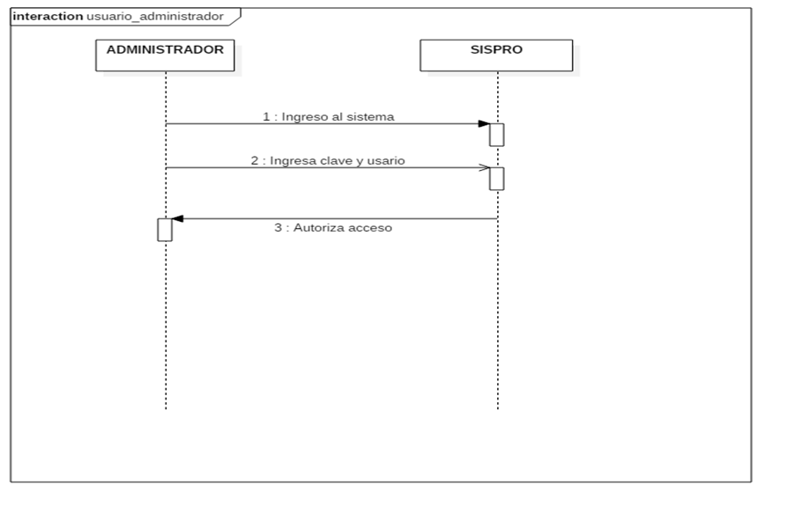
Diagrama de Secuencia
Administrador

Slide 18
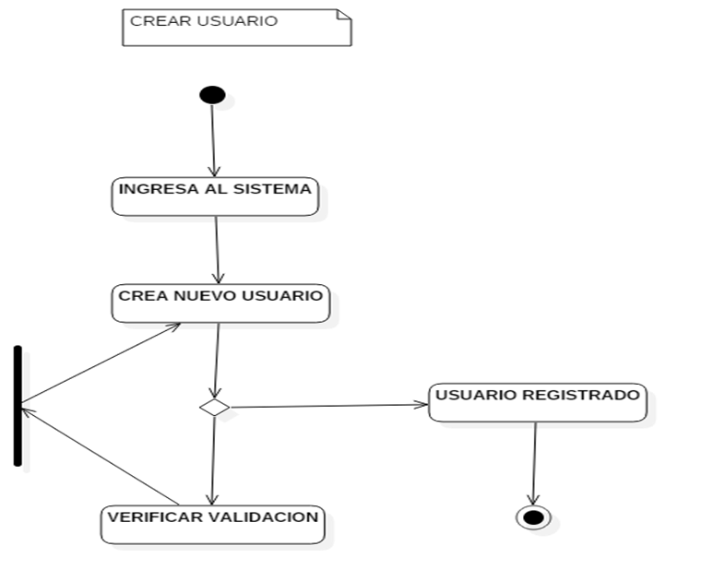
Diagrama de actividades
Crear usuario

Slide 19
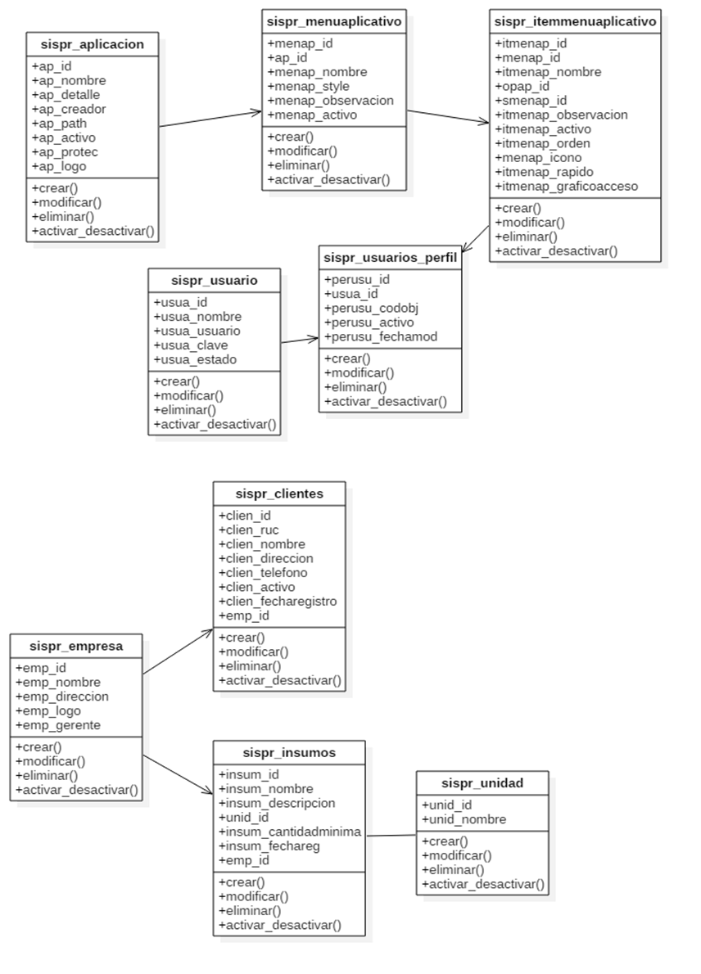
Diagrama físico de la base datos
Sistema SISPRO

Slide 20
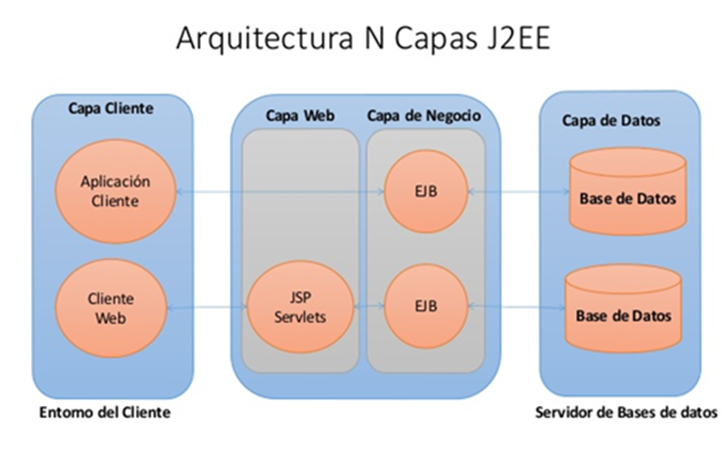
Arquitectura J2EE
J2EE arquitectura multicapa, utiliza un patrón arquitectónico MVC.

Slide 21
Conclusiones
Para el análisis y diseño del Sistema SISPRO se utilizó la metodología SCRUM, dando como resultado entregas periódicas del sistema.
En el desarrollo del Sistema SISPRO se utilizó Software estables y robustos como base datos PostgreSQL, IDE como Eclipse y servidor de aplicaciones Jboss, dando como resultado una interfaz amigable y sencilla.

Slide 22
Recomendaciones
Para desarrollar el Sistema SISPRO, se debe considerar la metodología más adecuada, analizando ventajas y desventajas que se puedan presentar en un proyecto, es importante tomar las características propias del negocio, para la correcta elección de la metodología.

